Slide 1
9.14

Slide 2
Topic：目前有三个性能差别巨大的NPU开发板
theme：what type of NPU Chips should you buy
Ethos U65 -> out dated/ Weak
RKNPU -> medium
ASCEND310B -> Powerful

Slide 3

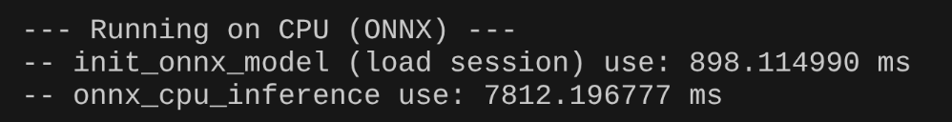
Capbilities
Ethos U65 NPU < RKNPU < ASCEND310B
ViT_w8a8加速:
Ethos U65 NPU : 0.85（减速）
RKNPU:1＋？
ASCEND310B：FP16是34倍加速＋ W8A8未知
CNN前端＋Transformer主干（多层 Transformer 编码器）
WAC2VEC2的加速比：
是FP16

Slide 4
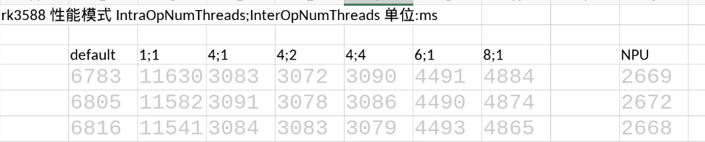
RK3588：WAV2VEC

Slide 5
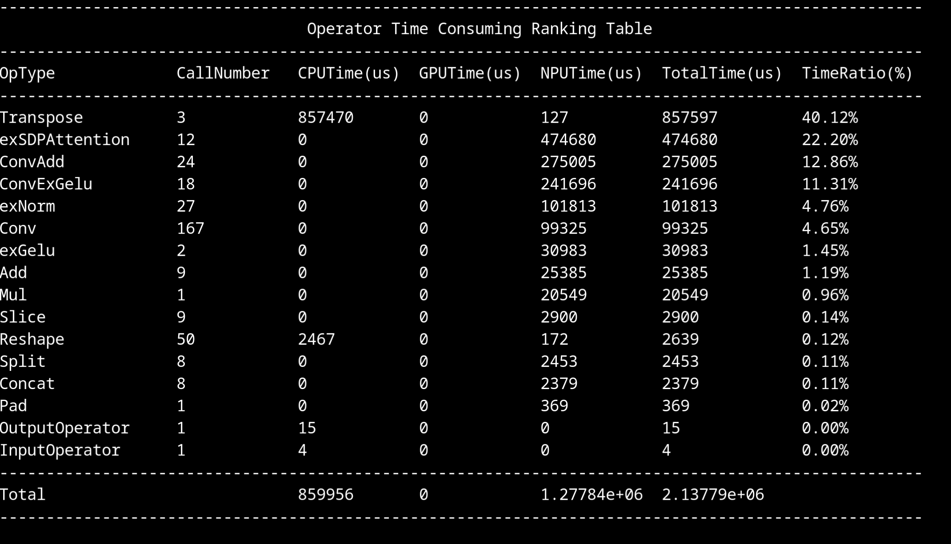

Slide 6
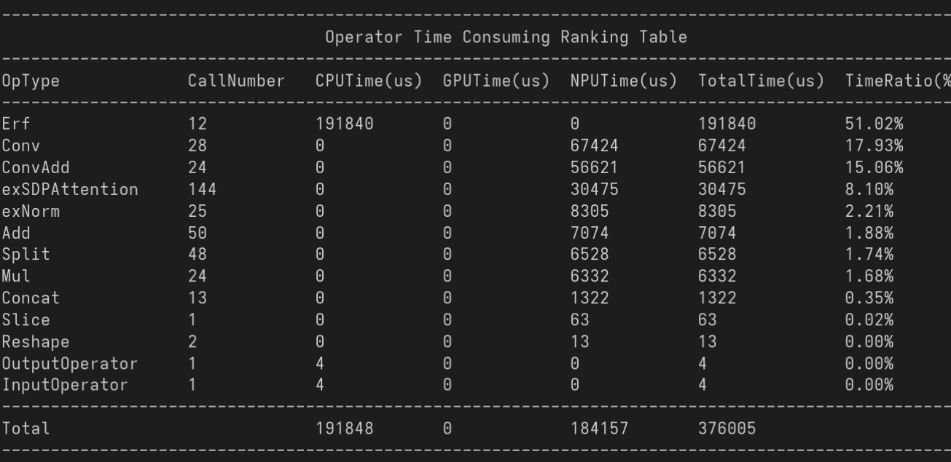
RK3588：VITFP16

Slide 7
profiling 以及 瓶颈
ASCEND310B VIT FP16 Benchmarking
首先从Qualcomm获得FP32的VIT，然后在PC上完全转为FP16，包括输入IO也是FP16的格式

Slide 8
ASCEND310B VIT FP16 Benchmarking
ASCEND310B对FP16的支持反而比W8A8好，同时Ethos U65用的w8a8，ASCEND310B的ATC不支持相应算子无法转换。
ATC编译后的模型，和Vela一样，不存在完全下发CPU执行的选择，只能使用NPU来加速。
所以选择FP16的onnx格式VIT模型作为benchmark的对象，纯CPU组用多线程＋XNNPACK，NPU组使用ACL来为推理过程提供NPU加速

Slide 9
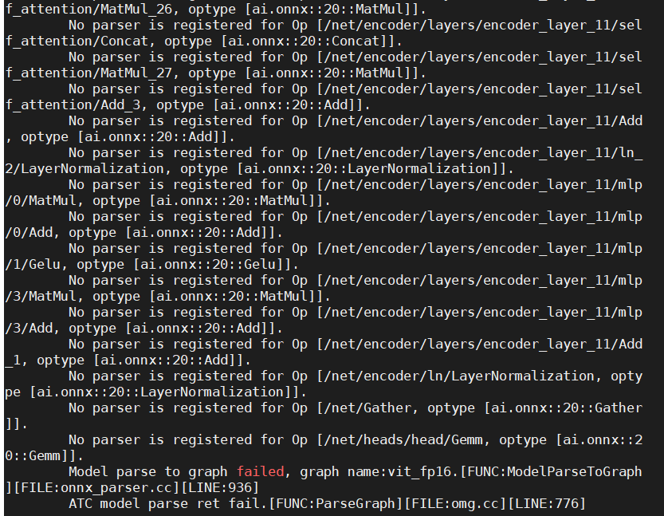
模型：从Qualcomm的仓库中拿到的FP32，转为FP16
尝试用ATC转换：
但是不支持版本
GELU这类算子是opset20才开始支持的所以目前的ATC不支持·

Slide 10

直接ONNX Runtime＋Backend
算子无法下发到NPU（之前部署大模型（QWEN/LLAMA）的时候也遇到过类似的情况）

Slide 11
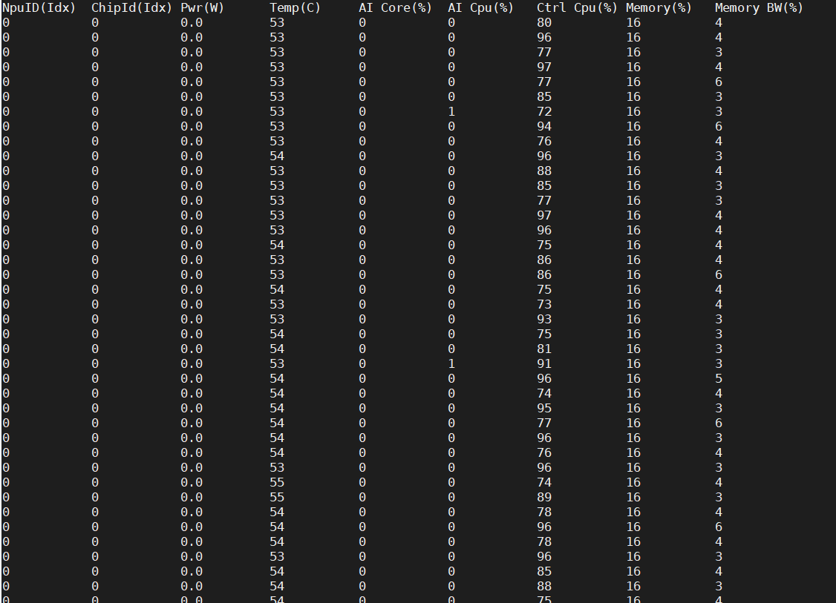
ASCEND310B

Slide 12

即使修改算子后依然

Slide 13
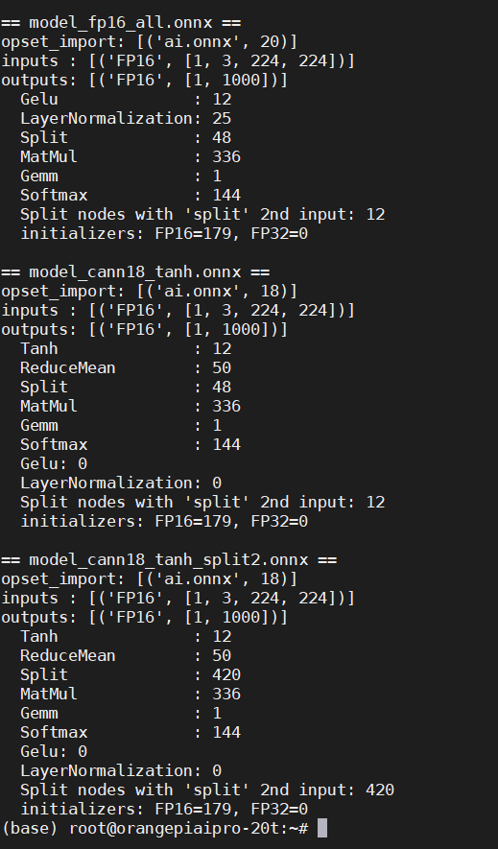
1.OpSet 降级
model_fp16_all.onnx：ai.onnx:20
model_cann18_tanh(.+split2).onnx：ai.onnx:18
不降级无法编译，GELU 与 LayerNorm 被等价展开/近似替换
2.Split 的“第二输入”补齐，要不然也编译不过去
影响：语义等价的修改，不会产生数值精度损失

Slide 14
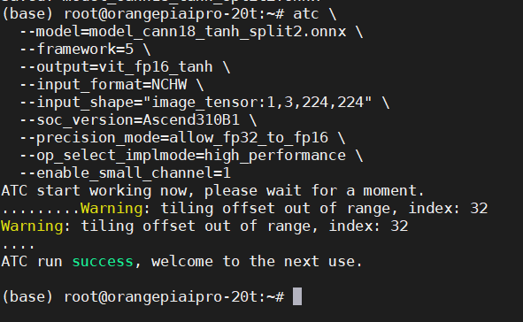

atc编译

Slide 15
运行时长：整个图都能直接下发了，所以没有Control CPU上执行算子
作为对比，使用CPU三线程的onnx （不支持XNNPACK，用的CPUExecutionProvider（MLAS）是onnx runtime自己的后端）对比NXP i.MX93的TFLite双线程＋XNNPACK运行W8A8的推理是929.082ms
34倍多的加速比！！！

Slide 16
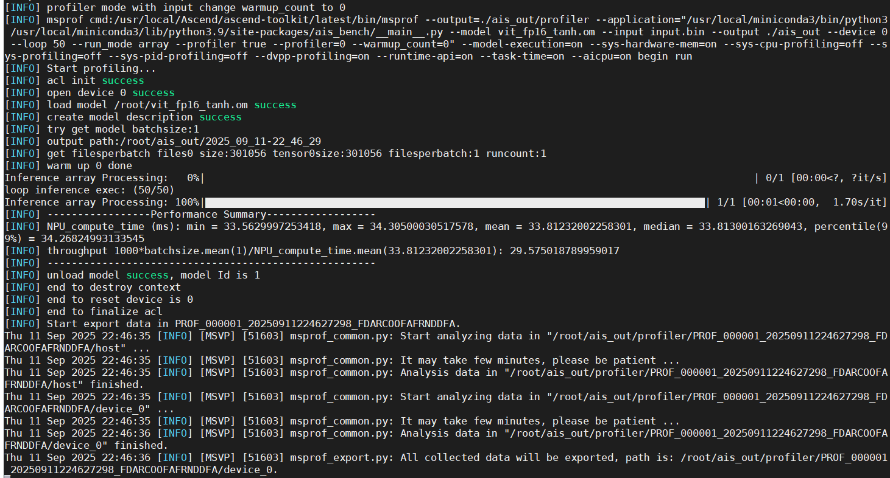
运行profiler

Slide 17
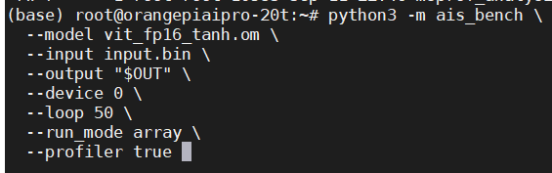
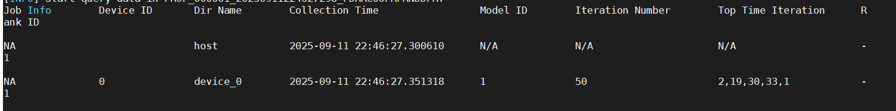
全部下发到NPU上

Slide 18
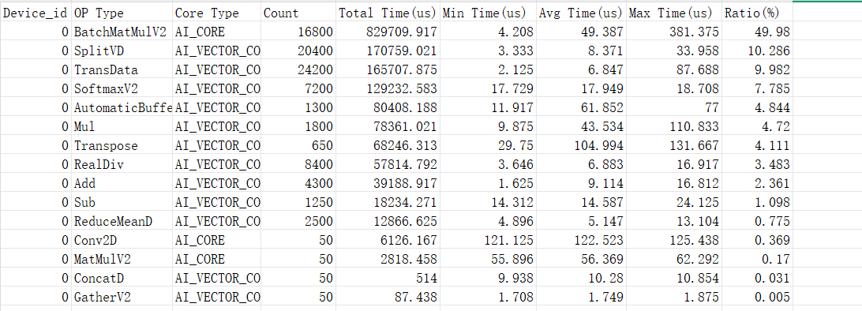
算子统计（运行50次推理）

Slide 19
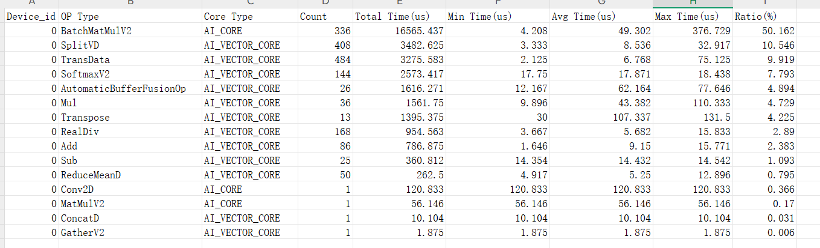
运行一次的

Slide 20
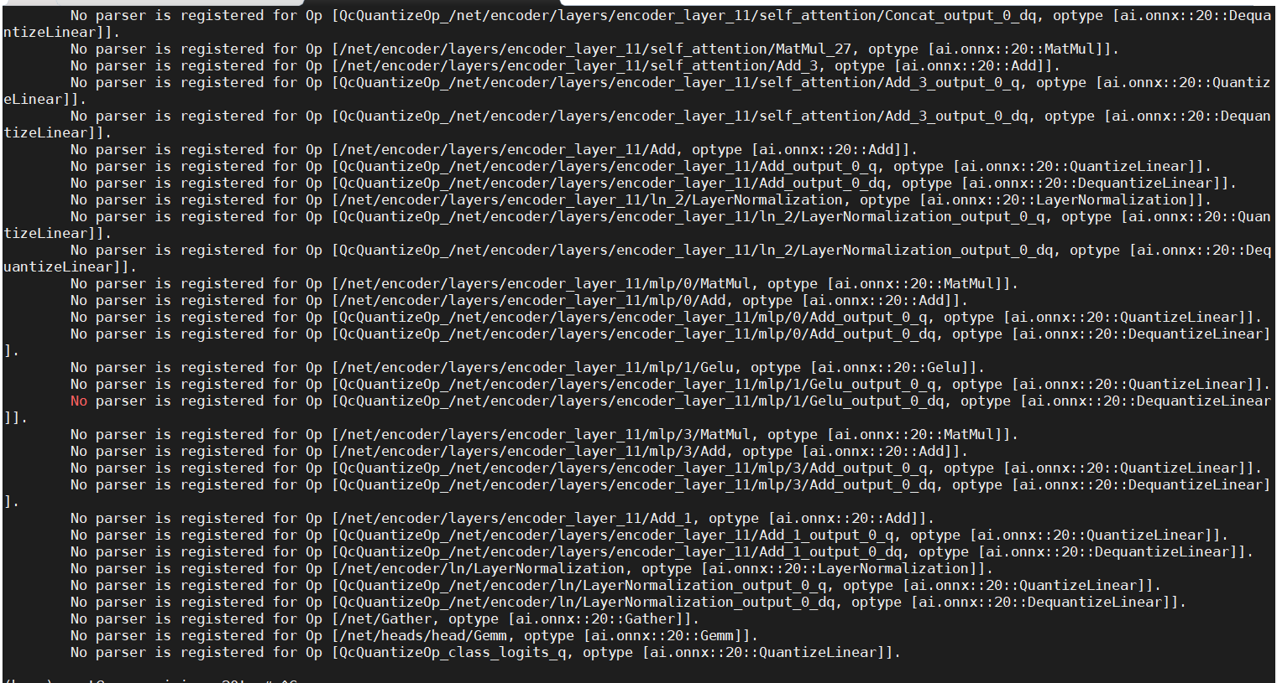
VIT_W8A8.onnx的ASCEND加速比
结果不支持这种量化格式，可能需要用HUAWEI的工具来进行量化？

Slide 21
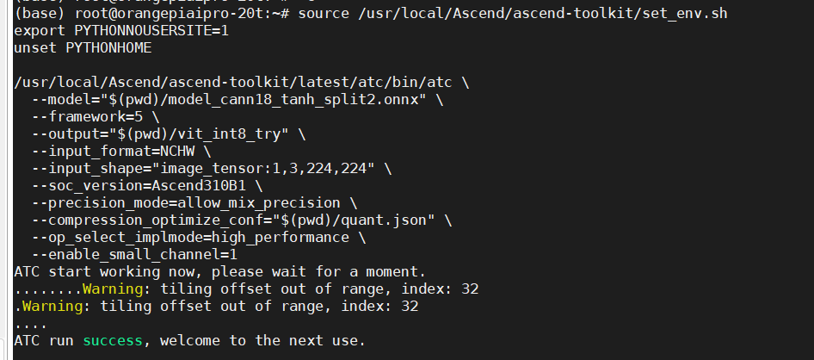
使用ATC做量化：

Slide 22
运行推理：并没有带来明显的加速

Slide 23
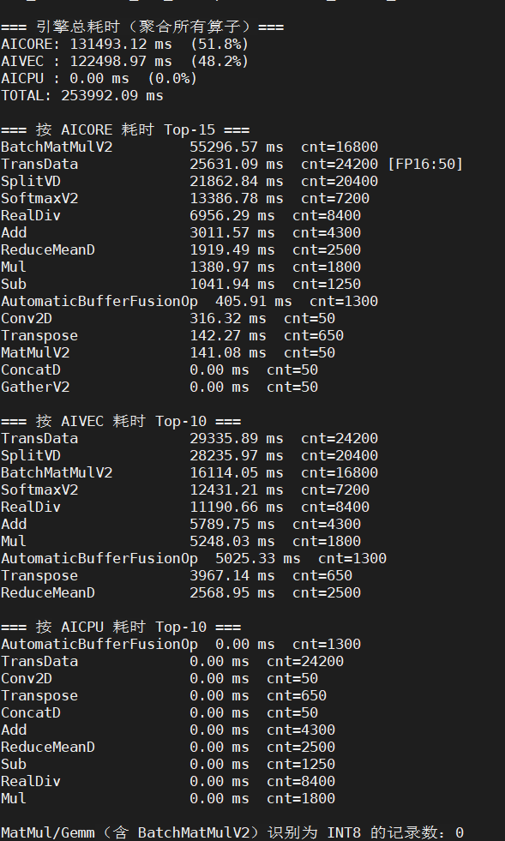
NPU运行50次的Profiling
并没有任何INT8的算子，说明ATC并没有进行量化，这个模型不满足ATC的量化需求，需要用HUAWEI的软件进行量化

Slide 24
尝试用ASCEND的工具链量化
可能是工具链版本不匹配

Slide 25
PART2 Ethos U65 Profiling

Slide 26
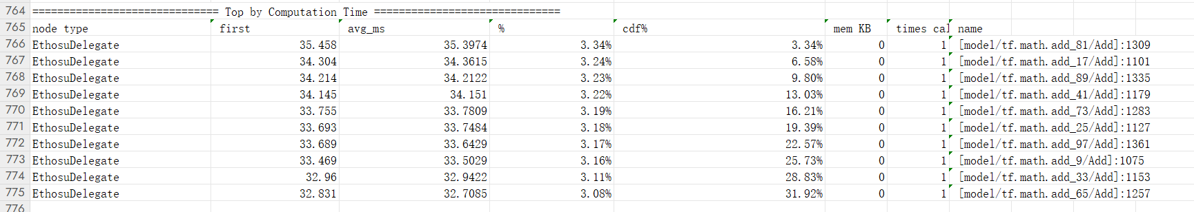
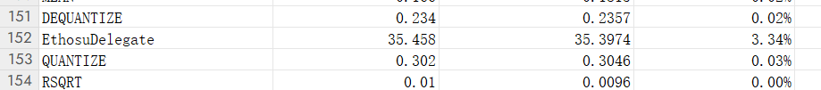
有几串EthosDelegates是很耗时间的
特征是分布在Dequantize和Quantize之间

Slide 27

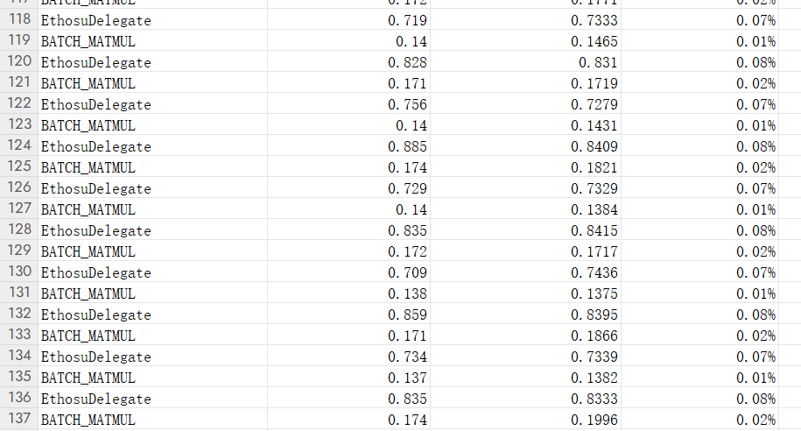
但不是所有的DQ或者Q之间的都这么耗时
BatchMatMul中间的Ethosdelegates就很快

Slide 28
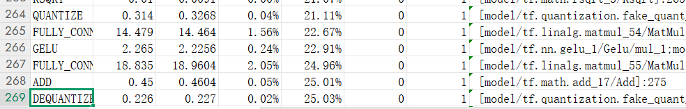
只有之间夹在DQ/Q中间的Ethosdelegates才这么耗时
可能这里就是性能的瓶颈？下面是CPU组对应的统计，从耗用时间上来说十分接近都是30＋ms，NPU只比CPU快一点

Slide 29
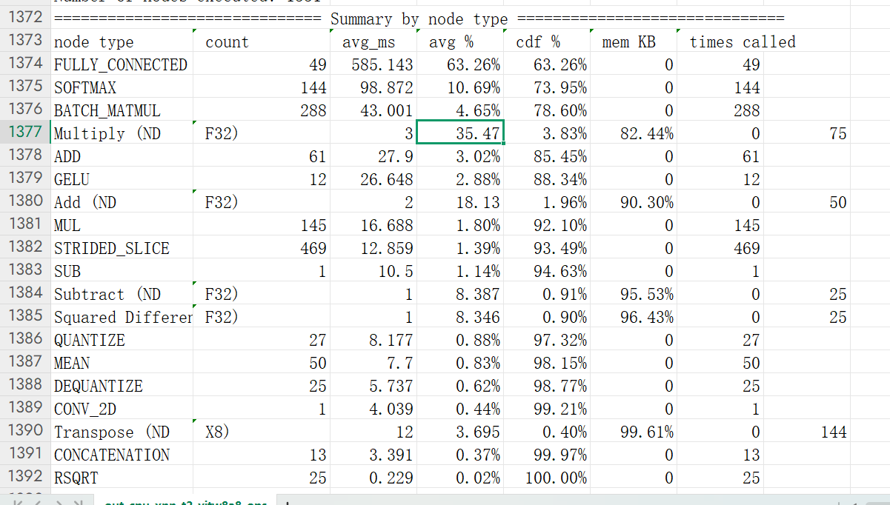
对应的GELU有12个 12×35ms=420ms（对应所有NPU算子对应的CPU算子加起来是732ms），是主要的计算时间

Slide 30
几乎无加速，但是比CPU快
NPU：409.598ms
CPU：440.0989ms
这里NPU是比CPU快的（包括Ethosdelegates总的时长）
剩余的CPU 为 782.009 - 440.0989 = 341.9101ms
NPU为 903.657 - 409.598 = 494.059ms
可见主要的问题出在其它的NPU算子中
IDEA：能不能做一个可以支持动态选择的编译器，在只有NPU速度比CPU快的情况下才把CPU的算子下发NPU，而不是只要NPU支持这个算子就把算子放到NPU上（可能对于Ethos U65这种比较合适，因为NPU并不算快（0.5TOPS））。这里只考虑推理速度，没有考虑Efficiency等其它因素。这种对于一个特定的NPU的特定模型的特定精度来说，实现很简单，直接人工比较就完事了，但是如果scale到不同NPU，不同模型，不同算子呢？可能会有Challenge

Slide 31
GELU/ADD/FULLY_CONNECTED都是带宽受限而不是算力受限
而且这三个算子的权重复用都很低。NPU在这种情况下对比CPU并没有明显优势

Slide 32
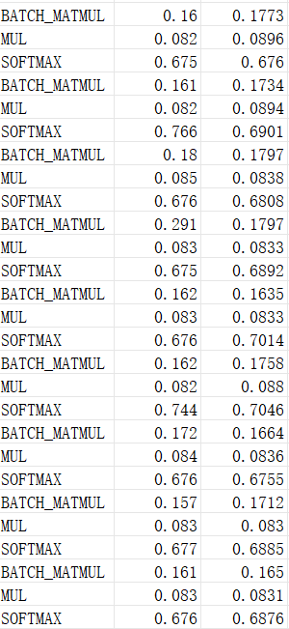
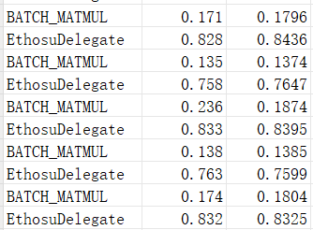
其它算子

Slide 33
分析
虽然数量很大，但是BatchMatMul并不耗时间，优化带来的速度提升很局限，真正的大头在FullyConnected和SOFTMAX，这两个都被下发到NPU了
BatchMatMul＋EthosDelegates的时间：

Slide 34
逐个算子比较：
在CSV里可以看到每次Ethosdelegates所花的时间，得到每一个delegates时间，同时通过打开NPU Cycle Counter得到NPU纯计算时间。对比Vela编译器的导出计算图和给出的相应CSV，可以得到每次delegates对应的是哪一个算子。

Slide 35
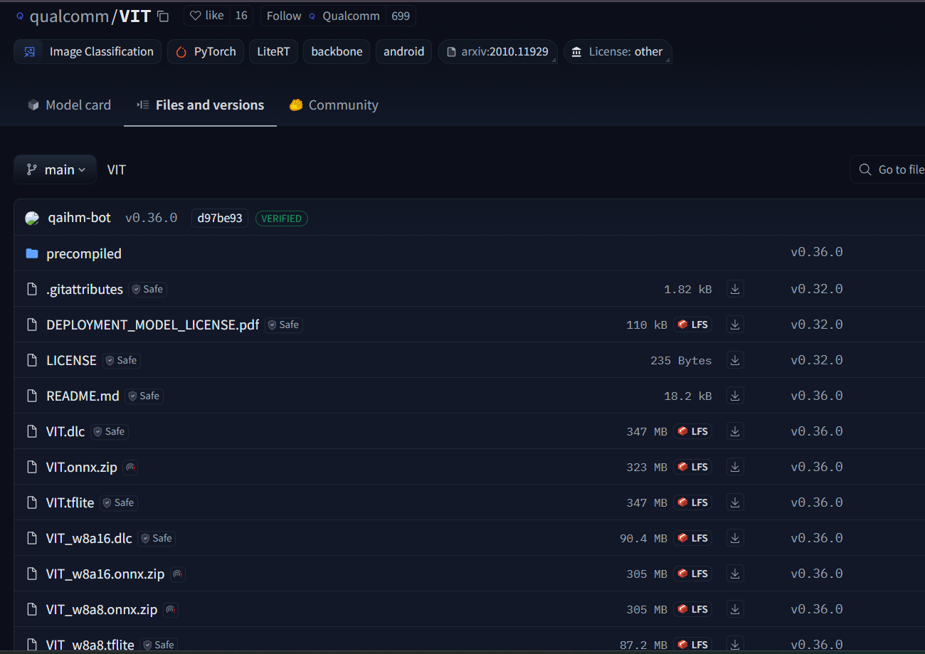
Model

Slide 36
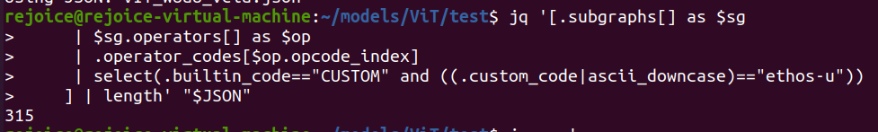
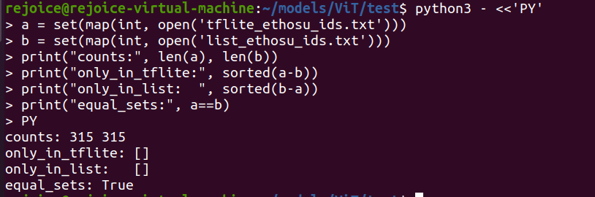
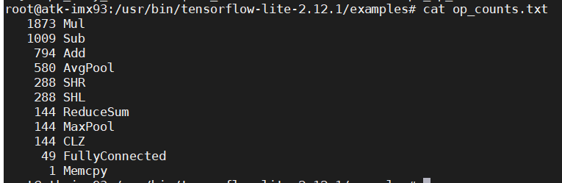
Ethos U对应原算子
首先从编译后模型和原模型抽取对应的算子，其中Ethos U算子有315个
验证：

Slide 37
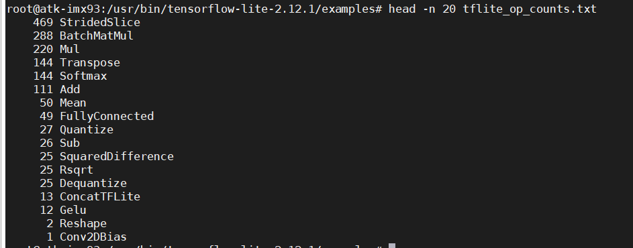
纯CPU算子

Slide 38
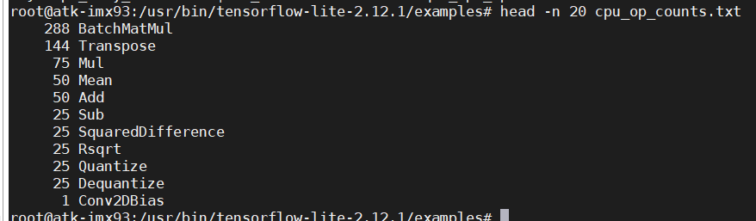
Ethos U65 NPU
算子分布

Slide 39
Vela下发到NPU的算子
Strided_Slice
部分Mul 145/220
Softmax
部分Add 61/111
FullyConnected
一个Sub 1/26
两个Quantize 2/27
ConcatTFLite
GELU
Reshape

Slide 40
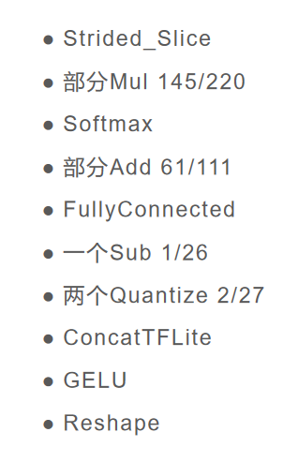
但是算子不是直接Load到NPU的，而是转换成其它算子的组合
可以看到，Mul，Add，Sub的数量明显增加了

Slide 41
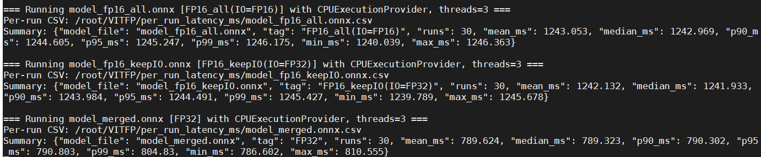
测ASCEND310B上同一个模型FP32和FP16的CPU运行速度比较
ONNX Runtime 三线程CPU：

Slide 42
Other Frameworks
OpenCV DNN（纯CPU三线程）

Slide 43
Next Move
不同的NPU的优化程度不同
可能在Arch领域有很深的研究了？
Systems View？
Profiling Design

Slide 44
可能的Topic：
针对不同的实验或者不同的工业界场景选择不同的合适的NPU一直是一个问题，因为NPU的差别很大，不同NPU的支持算子和速度差别特别大，适用的场景不同
网络上有很多定性描述的文章/网页，但是从来没有针对具体的推理Workload做定量的分析，我觉得可能这个方向挺重要

Slide 45
可能目前先聚焦的点：
Transformer：研究的少，针对Workload分析的少
主要是Encoder Only？ViT/BERT
使用普遍，算子/架构 相似
要FP16和W8A8的都测
因为NPU支持（RKNPU/ASCEND310B）

Slide 46
测什么：
CPU和

Slide 47
Benchmark什么？
同一串算子在NPU上的计算速度和在CPU上的计算速度之比
同精度（FP16/W8A8），CPU能力应发挥到最大（多线程＋优化库）
NPU对算子的支持程度
编译器的优化
具体NPU运行速度慢导致原因（偏Arch）
比如为什么在Ethos U65中，CPU和NPU对W8A8的FullyConnectted推理速度差不多呢？

Slide 48
进一步：
可能可以深挖各个NPU对Transformer单一算子的支持程度和算子融合的运行效果

Slide 49
DESIGN
NPU Capabilities：
Ethos U65只支持INT8/INT16，那就只测W8A8/W8A16的（我之前用Vela编译过W8A16的，失败了，编译W8A8的成功了）
RKNPU/ASCEND310B 支持INT8/INT16/FP16
那就也要测FP16的（注意CPU也要FP16，RK3588的编译器会把FP32的直接降为FP16的）

Slide 50
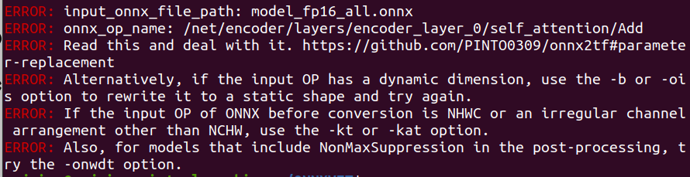
miscellaneous
onnx2tflite会自动把FP16转换成FP32（已知bug）

